Slide 1
题解报告
国庆集训 day1

Slide 2
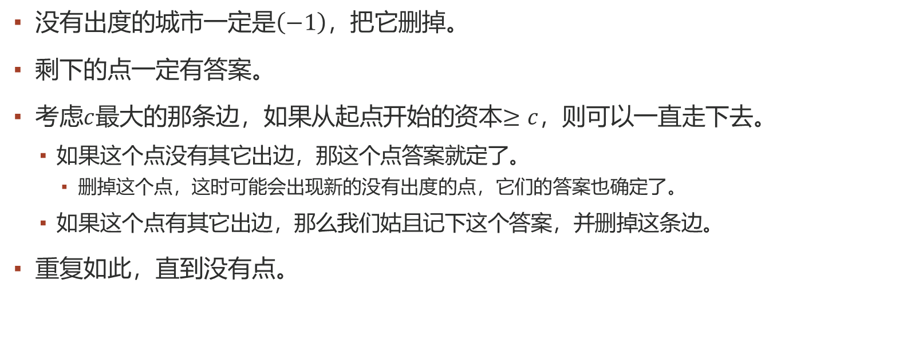
旅行商问题 (sale)
没有出度的城市一定是$\left(−1\right)$，把它删掉。
剩下的点一定有答案。
考虑$c$最大的那条边，如果从起点开始的资本$≥c$，则可以一直走下去。
如果这个点没有其它出边，那这个点答案就定了。
删掉这个点，这时可能会出现新的没有出度的点，它们的答案也确定了。
如果这个点有其它出边，那么我们姑且记下这个答案，并删掉这条边。
重复如此，直到没有点。

Slide 3
核泄漏 (nuclear)
恶心人题，各位写了多久呀~
这题的询问在修改之后，询问次数很大，很明显叫你预处理一个二维前缀和。
在被恶心之前，你得先会维护它：
二维差分。
b-2a | 0 | 0 | 0 | 0 | 2a-b
0 | a | 0 | 0 | -a | 0
0 | 0 | a | -a | 0 | 0
0 | 0 | -a | a | 0 | 0
0 | -a | 0 | 0 | a | 0
2a-b | 0 | 0 | 0 | 0 | b-2a
b-2a | b-2a | b-2a | b-2a | b-2a
b-2a | b-a | b-a | b-a | b-2a
b-2a | b-a | b | b-a | b-2a
b-2a | b-a | b-a | b-a | b-2a
b-2a | b-2a | b-2a | b-2a | b-2a

Slide 4
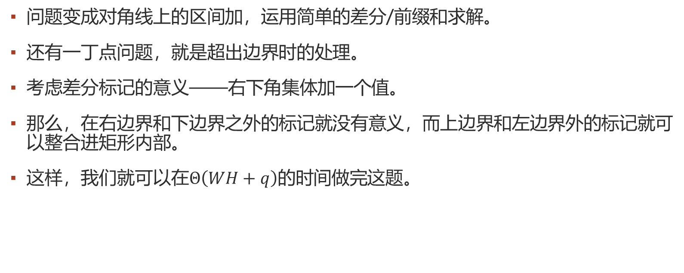
核泄漏 (nuclear)
问题变成对角线上的区间加，运用简单的差分/前缀和求解。
还有一丁点问题，就是超出边界时的处理。
考虑差分标记的意义——右下角集体加一个值。
那么，在右边界和下边界之外的标记就没有意义，而上边界和左边界外的标记就可以整合进矩形内部。
这样，我们就可以在$Θ\left(WH+q\right)$的时间做完这题。

Slide 5
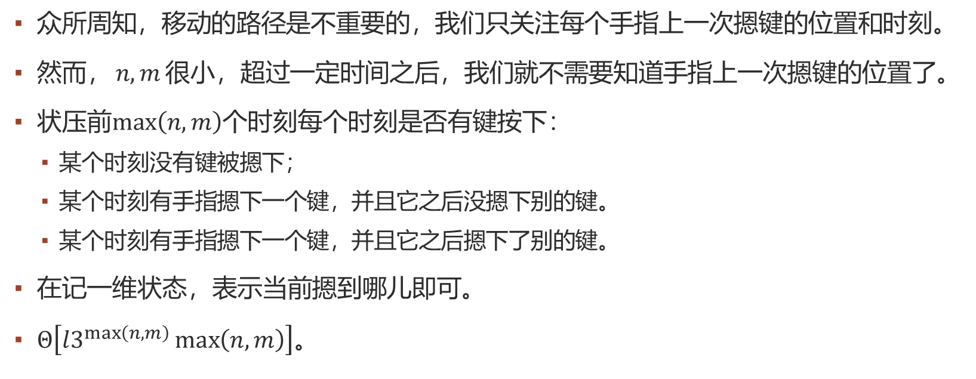
超级键盘 (key)
众所周知，移动的路径是不重要的，我们只关注每个手指上一次摁键的位置和时刻。
然而，$n,m$很小，超过一定时间之后，我们就不需要知道手指上一次摁键的位置了。
状压前$\max\left(n,m\right)$个时刻每个时刻是否有键按下：
某个时刻没有键被摁下；
某个时刻有手指摁下一个键，并且它之后没摁下别的键。
某个时刻有手指摁下一个键，并且它之后摁下了别的键。
在记一维状态，表示当前摁到哪儿即可。
$Θ\left[l3^{\max\left(n,m\right)}\max\left(n,m\right)\right]$。

Slide 6
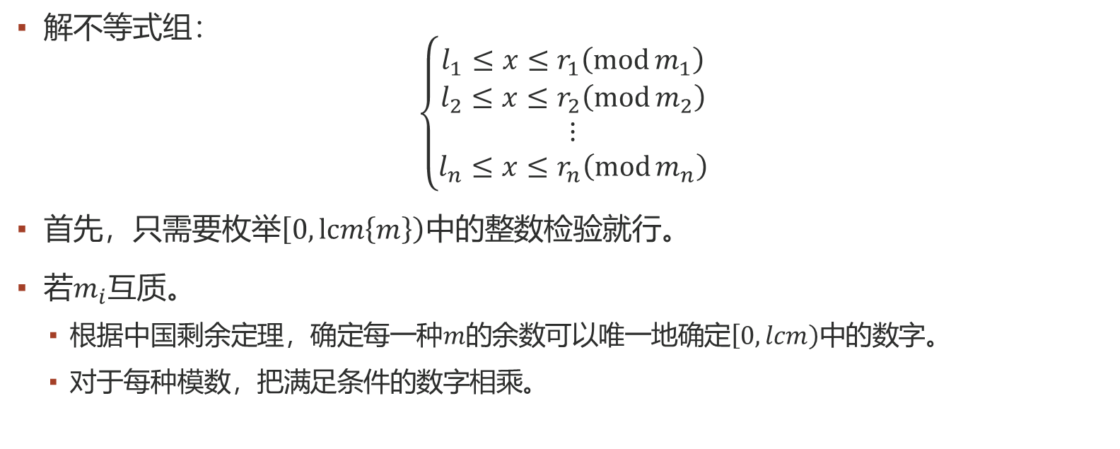
车的诗学 (car)
解不等式组：
$$\left\{\begin{aligned}l_{1}≤x≤r_{1}\left(\operatorname{mod}{m_{1}}\right) \\ l_{2}≤x≤r_{2}\left(\operatorname{mod}{m_{2}}\right) \\ ⋮ \\ l_{n}≤x≤r_{n}\left(\operatorname{mod}{m_{n}}\right)\end{aligned}\right.$$
首先，只需要枚举$\left[0,\operatorname{lcm}\left\{m\right\}\right)$中的整数检验就行。
若$m_{i}$互质。
根据中国剩余定理，确定每一种$m$的余数可以唯一地确定$\left[0,lcm\right)$中的数字。
对于每种模数，把满足条件的数字相乘。

Slide 7
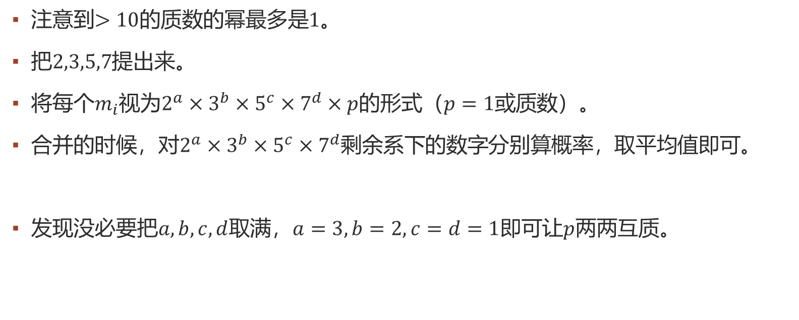
车的诗学 (car)
注意到$>10$的质数的幂最多是$1$。
把$2,3,5,7$提出来。
将每个$m_{i}$视为$2^{a}×3^{b}×5^{c}×7^{d}×p$的形式（$p=1$或质数）。
合并的时候，对$2^{a}×3^{b}×5^{c}×7^{d}$剩余系下的数字分别算概率，取平均值即可。
发现没必要把$a,b,c,d$取满，$a=3,b=2,c=d=1$即可让$p$两两互质。

